Slide 1
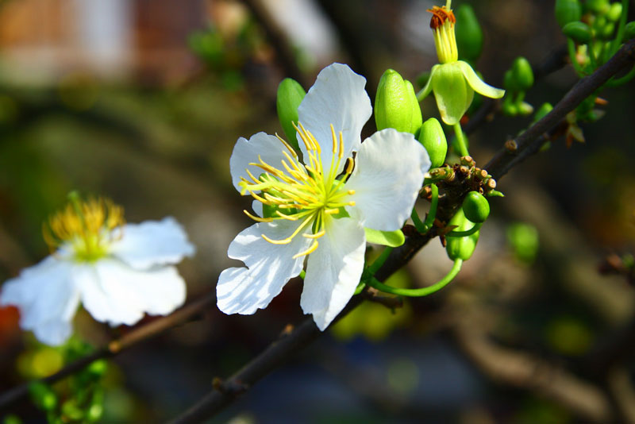
TRƯỜNG CAO ĐẲNG Y TẾ BẠCH MAI

Slide 2
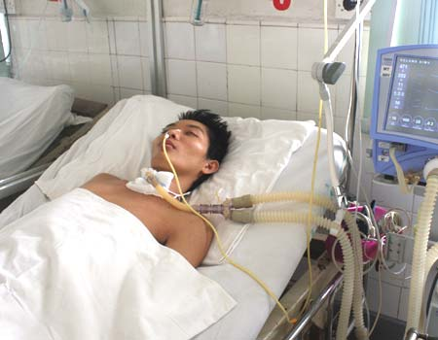
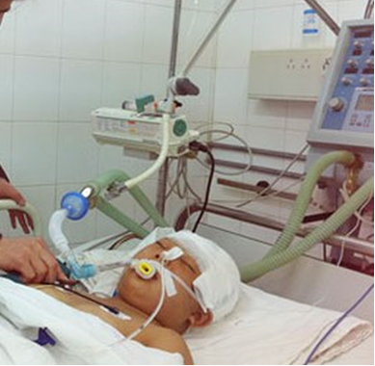
TRƯỜNG CAO ĐẲNG Y TẾ BẠCH MAI
Câu hỏi:
NB đang được hỗ trợ gì về hô hấp? Phân biệt NB đặt Nội khí quản và mở khí quản?

Slide 3
TRƯỜNG CAO ĐẲNG Y TẾ BẠCH MAI
Bài 19
KỸ THUẬT THAY BĂNG MỞ KHÍ QUẢN
Bộ môn Điều dưỡng

Slide 4
MỤC TIÊU BÀI HỌC
Trình bày được mục đích, chỉ định, chống chỉ định của kỹ thuật thay băng mở khí quản.
Phân tích được các tai biến có thể xảy ra, nguyên nhân và hướng xử trí tai biến kỹ thuật thay băng mở khí quản.
Chuẩn bị được NB, ĐD, DC đầy đủ, chu đáo, khoa học để tiến hành kỹ thuật đúng quy trình đảm bảo chính xác, an toàn.
Tiến hành đúng, đầy đủ các bước của quy trình kỹ thuật thay băng mở khí quản với tình huống lâm sàng. Tôn trọng tính cá biệt của từng ca bệnh.
Thể hiện được thái độ ân cần, tôn trọng NB trong giao tiếp và thiết lập được môi trường chăm sóc NB an toàn. Có khả năng làm việc độc lập, đồng thời phối hợp tốt với các thành viên trong nhóm để thực hiện QTKT.
Notes:
SV đọc, GV tóm tắt

Slide 5
1. ĐẠI CƯƠNG
Mở khí quản là thủ thuật tạo đường thông khí tạm thời hay vĩnh viễn cho người bệnh, được chỉ định trong những trường hợp:
Suy hô hấp cấp đã được đặt ống nội khí quản 48 giờ, tình trạng suy hô hấp không tiến triển tốt.
Trở ngại đường hô hấp trên.
Bệnh truyền nhiễm: bạch hầu thanh quản, uốn ván...
Người bệnh phải hô hấp nhân tạo dài ngày
Những phẫu thuật lồng ngực gây giảm co giãn phế nang, hạn chế các cơ hô hấp, bệnh lý ở trung thất...
Notes:
Về nội dung buổi học, buổi học sẽ gồm 2 phần
Phần 1 kiến thức liên quan
Phần 2: Quy trình kỹ thuật

Slide 6
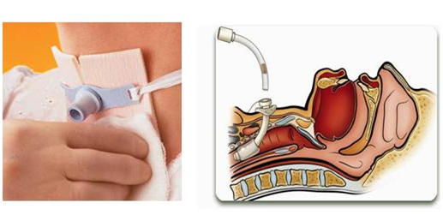
1. ĐẠI CƯƠNG
Mở khí quản
Notes:
Về nội dung buổi học, buổi học sẽ gồm 2 phần
Phần 1 kiến thức liên quan
Phần 2: Quy trình kỹ thuật

Slide 7
2. MỤC ĐÍCH
Câu hỏi 1:
Trình bày mục đích của thay băng mở khí quản?
Notes:
GV Hỏi, gợi ý
SV trả lời

Slide 8
2. MỤC ĐÍCH
- Theo dõi và đánh giá vết mở khí quản (nhiễm khuẩn, chảy máu, độ rộng vết mở, đờm dãi trào ra vết mở khí quản …).
- Phòng chống nhiễm khuẩn
- Thấm hút dịch, đờm, máu
- Bảo vệ che chở vết thương phòng ngừa nhiễm khuẩn
Notes:
Về nội dung buổi học, buổi học sẽ gồm 2 phần
Phần 1 kiến thức liên quan
Phần 2: Quy trình kỹ thuật

Slide 9
3. CHỈ ĐỊNH
Câu hỏi 2:
Trình bày chỉ định của
kỹ thuật thay băng mở khí quản?
Notes:
GV Hỏi, gợi ý
SV trả lời

Slide 10
3. CHỈ ĐỊNH
Thay băng thường quy 1 lần/ngày.
Khi băng vết mở khí quản có thấm dịch, máu.
Trường hợp đặc biệt thay băng theo chỉ định của Bác sỹ.
Notes:
Trả lời

Slide 11
4. CHỐNG CHỈ ĐỊNH
- Người bệnh đang thực hiện các thủ thuật can thiệp.
- Người bệnh đang trong tình trạng nguy kịch.
Notes:
Tóm tắt mục 1,2,3
Thuyết trình: chúng ta tiếp tục tìm hiểu đến mục tai biến và lưu ý khi thay vải trải giường

Slide 12
TÌNH HUỐNG LÂM SÀNG
Người bệnh: TRẦN VĂN T ; Sinh năm: 1954.
Giường: 62; Phòng: Cấp cứu 4 ; Khoa: Cấp cứu A9
Chẩn đoán: Tai biến mạch máu não
Hiện tại: NB lơ mơ, Glasgow 12 điểm, thở oxy qua canuyn mở khí quản (T tube) 9 lít/phút.
Dấu hiệu sinh tồn: Mạch: 85 lần/phút; HA: 100/50 mm Hg; Sp02: 97%; nhiệt độ: 36⁰2C; nhịp thở: 18 lần/phút.
Y lệnh: Thay băng mở khí quản cho người bệnh.
Yêu cầu:
1. Chuẩn bị NB để thực hiện KT thay băng mở khí quản?
2. Hãy chuẩn bị ĐD, DC phù hợp để thực hiện KT thay băng mở khí quản?
3. Tiến hành KT thay băng mở khí quản cho người bệnh T theo đúng QT?
Notes:
Tóm tắt tình huống: GV hoặc SV

Slide 13
TÌNH HUỐNG LÂM SÀNG
Người bệnh: TRẦN VĂN T ; Sinh năm: 1954.
Giường: 62; Phòng: Cấp cứu 4 ; Khoa: Cấp cứu A9
Chẩn đoán: Tai biến mạch máu não
Hiện tại: NB lơ mơ, Glasgow 12 điểm, thở oxy qua canuyn mở khí quản (T tube) 9 lít/phút.
Dấu hiệu sinh tồn: Mạch: 85 lần/phút; HA: 100/50 mm Hg; Sp02: 97%; nhiệt độ: 36⁰2C; nhịp thở: 18 lần/phút.
Y lệnh: Thay băng mở khí quản cho người bệnh.
Yêu cầu:
1. Chuẩn bị NB để thực hiện KT thay băng mở khí quản?
Notes:
Tóm tắt tình huống: GV hoặc SV

Slide 14
TÌNH HUỐNG LÂM SÀNG
Người bệnh: TRẦN VĂN T ; Sinh năm: 1954.
Giường: 62; Phòng: Cấp cứu 4 ; Khoa: Cấp cứu A9
Chẩn đoán: Tai biến mạch máu não
Hiện tại: NB lơ mơ, Glasgow 12 điểm, thở oxy qua canuyn mở khí quản (T tube) 9 lít/phút.
Dấu hiệu sinh tồn: Mạch: 85 lần/phút; HA: 100/50 mm Hg; Sp02: 97%; nhiệt độ: 36⁰2C; nhịp thở: 18 lần/phút.
Y lệnh: Thay băng mở khí quản cho người bệnh.
Yêu cầu:
2. Hãy chuẩn bị ĐD, DC phù hợp để thực hiện KT thay băng mở khí quản?
Notes:
Tóm tắt tình huống: GV hoặc SV

Slide 15
DỤNG CỤ

Slide 16
TÌNH HUỐNG LÂM SÀNG
Người bệnh: TRẦN VĂN T ; Sinh năm: 1954.
Giường: 62; Phòng: Cấp cứu 4 ; Khoa: Cấp cứu A9
Chẩn đoán: Tai biến mạch máu não
Hiện tại: NB lơ mơ, Glasgow 12 điểm, thở oxy qua canuyn mở khí quản (T tube) 9 lít/phút.
Dấu hiệu sinh tồn: Mạch: 85 lần/phút; HA: 100/50 mm Hg; Sp02: 97%; nhiệt độ: 36⁰2C; nhịp thở: 18 lần/phút.
Y lệnh: Thay băng mở khí quản cho người bệnh.
Yêu cầu:
3. Tiến hành KT thay băng mở khí quản cho người bệnh T theo đúng QT?
Notes:
Tóm tắt tình huống: GV hoặc SV

Slide 17
KỸ THUẬT THAY BĂNG NỘI KHÍ QUẢN
1 | Để người bệnh ở tư thế thích hợp - Hút đờm dãi (nếu cần), kiểm tra cuff (nếu cần).Trải nilon (tấm lót) 2 bên cổ.
2 | Đi găng sạch, tháo bỏ băng bẩn
3 | Quan sát và đánh giá tình trạng vết mở khí quản
4 | ĐD sát khuẩn tay, mở gói dụng cụ VK, sắp xếp dụng cụ, rót dung dịch
5 | Đi găng vô khuẩn, cắt gạc hình chữ Y (3-4 miếng), cắt dây cố định
6 | Rửa vết MKQ bằng nước muối từ trong ra ngoài (hình chữ C), rửa bằng oxy già (nếu VT nhiễm khuẩn), rửa rộng bán kính khoảng 7cm. Rửa mặt dưới và mặt trên canuyn MKQ. Thấm khô
7 | Sát khuẩn vết MKQ: từ trong ra ngoài (hình chữ C), mặt dưới và mặt trên ống MKQ bằng Betadin, SK rộng bán kính khoảng 7cm.
8 | Đặt gạc lên vết mở khí quản
9 | Thay dây mới (lưu ý: nếu NB kích thích rửa và sát khuẩn xong mới cắt dây hoặc có người giữ ống nếu cần)
10 | Tháo bỏ găng, kiểm tra bóng chèn (cuff),
11 | Giúp NB về tư thế thoải mái. Đánh giá NB sau khi thực hiện KT. Dặn người bệnh những điều cần thiết.
12 | Thu dọn dụng cụ - Rửa tay Ghi phiếu TD và CS điều dưỡng.
Notes:
Chỉ ra các bước khó, bước dễ sai lỗi
Bước quan trọng

Slide 18
PHIẾU CHĂM SÓC
Họ tên : TRẦN VĂN T Sinh năm: 1954 Nam/ Nữ: Nam
Số giường: 62 Phòng: Cấp cứu 4 Khoa: Cấp cứu A9
Chẩn đoán: Tai biến mạch máu não
NGÀY/ THÁNG | DIỄN BIẾN | XỬ TRÍ CHĂM SÓC/ ĐÁNH GIÁ | KÝ TÊN
08h30 ngày 20/10/ 2019 | NB lơ mơ, Glasgow 12 điểm, thở oxy qua canuyn mở khí quản (T tube) 9 lít/phút. Dấu hiệu sinh tồn: mạch 85 lần/phút, huyết áp: 100/50 mm Hg, Sp02: 97%, nhiệt độ: 36⁰2C, nhịp thở 18 lần/phút. | Thực hiện kỹ thuật thay băng mở khí quản cho người bệnh. - Vết mở không có biểu hiện sưng nề, tấy đỏ. Dịch thấm băng ít. Trong và sau khi thực hiện không xảy ra tai biến gì. | Sơn
Notes:
GV giới thiệu có 01 buổi để thực hành kỹ hơn

Slide 19
5. TAI BIẾN
Câu hỏi 3:
Trình bày tai biến có thể gặp
khi thực hiện thay băng mở khí quản?
Notes:
GV đặt câu hỏi
SV trả lời, giải thích vì sao chọn kết quả đó
Vậy những nguyên tắc còn lại thuộc nhóm nguyên tắc nào

Slide 20
5. TAI BIẾN
TAI BIẾN | NGUYÊN NHÂN | DỰ PHÒNG | XỬ TRÍ
Tuột ống canuyn | - NB kích thích. - Cuff không được bơm căng đúng theo quy định. - Thực hiện kỹ thuật không tốt. | - Giải thích để NB hợp tác. - Kiểm tra cuff trước khi thay. - Thực hiện KT nhẹ nhàng, đúng KT. | - Báo bác sĩ. - Hỗ trợ hô hấp cho NB
Chảy máu thứ phát | - Rối loạn đông máu - BS cầm máu không tốt - Thao tác thực hiện thô bạo | - Thực hiện thao tác nhẹ nhàng, đúng quy trình kỹ thuật | - Băng ép cầm máu, báo bác sĩ.
Nhiễm khuẩn | Không đảm bảo vô khuẩn. | Tuân thủ nguyên tắc vô khuẩn. | Báo bác sĩ, thực hiện y lệnh (nếu có), thực hiện thay băng theo quy trình chăm sóc vết thương nhiễm khuẩn.
Notes:
Hiệu ứng

Slide 21
VIDEO
KỸ THUẬT THAY BĂNG MỞ KHÍ QUẢN

Slide 22
6. LƯU Ý
Đảm bảo tuyệt đối vô khuẩn khi tiến hành kỹ thuật.
Hạn chế dùng oxy già đối với vết mở khí quản không có dấu hiệu nhiễm khuẩn.
Phân loại, xử lý rác thải đúng quy định, tránh lây nhiễm.
Thao tác nhẹ nhàng đúng kỹ thuật tránh gây đau đớn, kích thích, tuột ống cho người bệnh.

Slide 23
TRƯỜNG CAO ĐẲNG Y TẾ BẠCH MAI
CHIA 3 NHÓM THỰC TẬP
TIẾN HÀNH KỸ THUẬT CÁC BƯỚC THEO BẢNG KIỂM

Slide 24
TRƯỜNG CAO ĐẲNG Y TẾ BẠCH MAI

